Slide 1
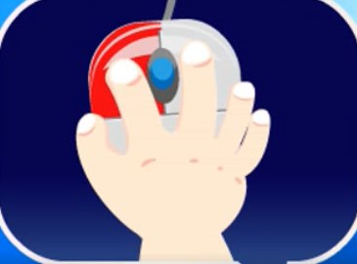
什麼是點一下？
什麼是滑鼠拖？
壓著左鍵不放
到結束才放掉
點0.2秒

Slide 2
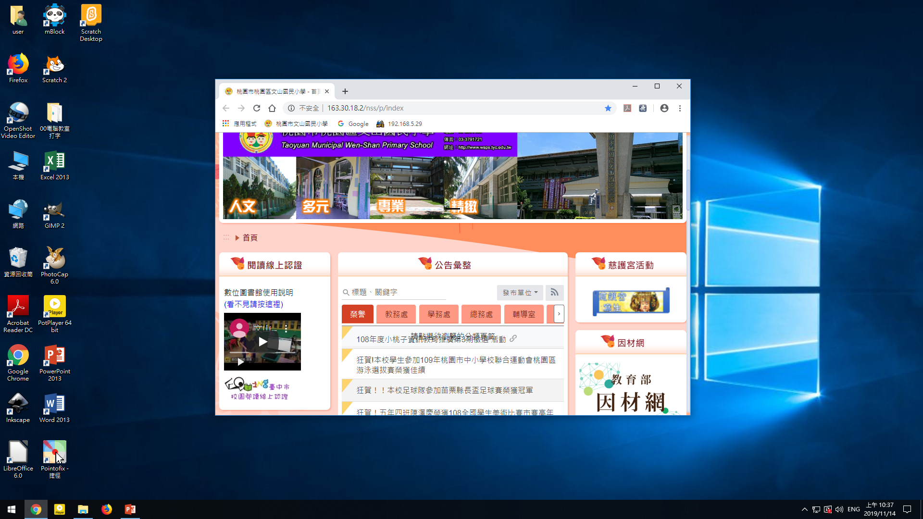
在上緣處叫頂部
右上角
媽祖圖片的這裡才叫上面
在下緣處叫底部

Slide 3
Ctrl

Slide 4
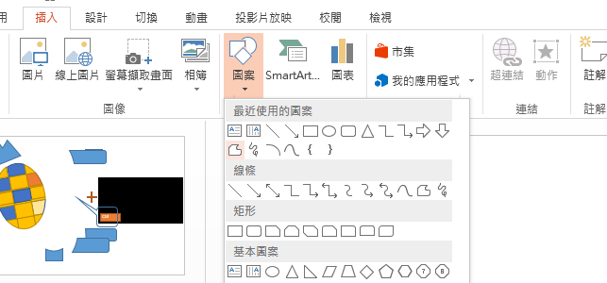
插入→圖案→多邊形

Slide 5
1出現+點一下
2往左下角 再點一下
3往右下角 再點一下
1
2
3

Slide 6
如果
按錯→按ESC
→回到上一個點
正確
1
回去原點
按ESC 回去紅點
2
3
不可以按

Slide 7
按ESC 回去紅點
不可以按

Slide 8
練習1
用滑鼠拖 純手工
練習2 先手工,再用點一下連線

Slide 9
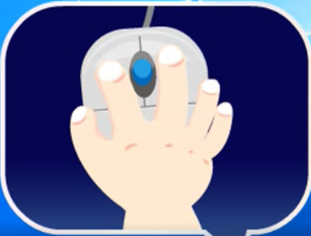
點兩下圖片,會出現格式功能
(兩下間隔0.1秒)
才可以著色

Slide 10
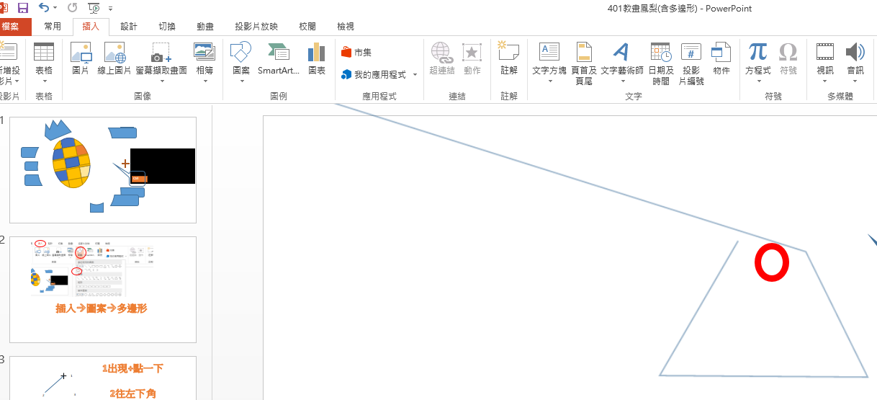
可怕的後果，
拉了一條長長的線
又無法按
不可以按

Slide 11
一定記得畫錯時
→按ESC
→重畫一次
按ESC 停止
不可以按

Slide 12
如何修改呢?(方法兩種 1.最快是按DEL 刪除→再重畫

Slide 13
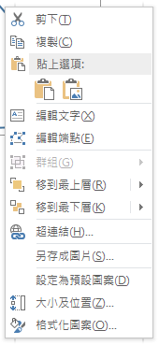
如何修改呢?(方法兩種 2.最快是當出現十字箭頭時→按 右鍵→編輯端點

Slide 14
有按ｓｈｉｆｔ 憑感覺拉的圖形
我不正
我很正

Slide 15
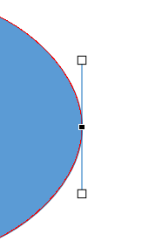
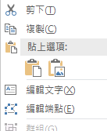
我會【旋轉】
我叫 【端點】
滑鼠靠近時，會變成十字
按右鍵—可編輯端點
我叫 【拉柄】
插入【正方形】
→編輯端點
我有按ｓｈｉｆｔ
插入【很正的】形狀

Slide 16
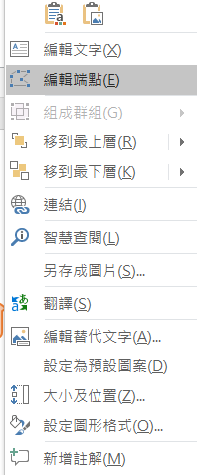
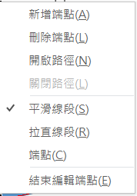
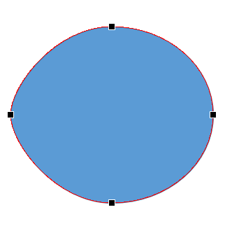
練習 圓→愛心

Slide 17
練習畫海豚—重複圖形

Slide 19
